Slide 1
OpenClassrooms
Parcours de Data Analyst
Détectez des faux billets
Présenté par:
ASSAS Sabah
Soutenu le 31/06/2021

Slide 2
OpenClassrooms
Plan de travail
1
Introduction & Problématique.
2
Analyse des données.
3
Analyse en composantes principales.
4
Algorithme kmeans.
5
Algorithme KNN.
6
Régression logistique.
7
Conclusion.
2

Slide 3

Data
OpenClassrooms
Analyst
Headings
Introduction & Problématique
Analyse des données
Analyse en composantes principales
Algorithme Kmeans
Algorithme KNN
Régression logistique
Conclusion
3

Slide 4
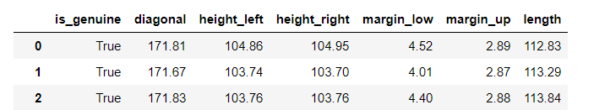
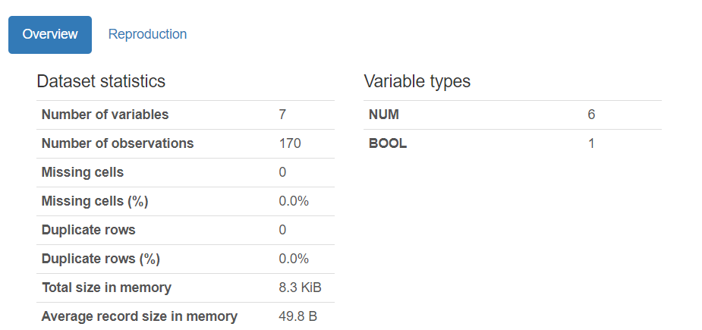
Data
OpenClassrooms
Analyse de la forme des données
Analyst
Base de données:
Headings
Introduction & Problématique
Analyse des données
Analyse en composantes principales
Algorithme Kmeans
Régression logistique
Conclusion
4
Notes:
Pour répondre à cette problématique nous avons d’abord commencé à importer les données tel que on a téléchargé un fichier de type csv qui contient les caractéristiques géométriques de billets de banque comme la hauteur la marge la diagonale ... etc puis on est passé à l’analyse de la forme des données en utilisant le package panda profiling donc on a 7 variables une variable de type booléen et 6 variables de type numérique 170 billet aucune donnée manquante et pas donnée en double.

Slide 5
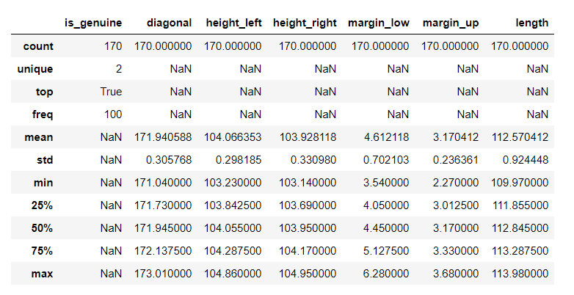
Data
OpenClassrooms
Analyse univariée
Analyst
Headings
Introduction & Problématique
Analyse des données
Analyse en composantes principales
Algorithme Kmeans
Régression logistique
Conclusion
5
Notes:
puis on est passé à l’analyse de fond tel que on a fait d’abord l’analyse univariée cad étudier variable par variable commençant par la fonction describe qui donne des statistique diverse pour avoir une idée générale sur notre jeu de donné donc la on peut voir que la taille de notre base de donné est 170 billets

Slide 6
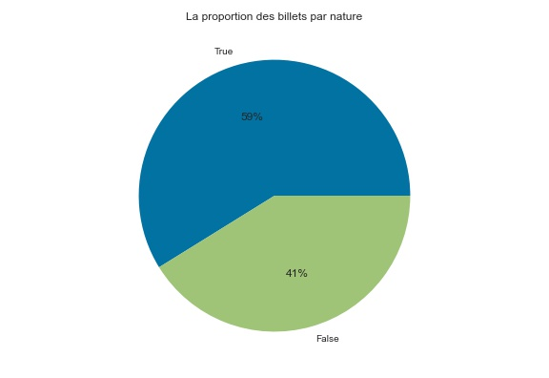
Data
OpenClassrooms
Visualisation de la target
Analyst
Headings
Introduction & Problématique
Analyse des données
Analyse en composantes principales
Algorithme Kmeans
Régression logistique
Conclusion
Il y’a plus de vrais billets que de faux.
6
Notes:
et dans le but de visualiser la variable target qui est is genuine on a tracé le diagramme circulaire qui présente la proportion des billets par nature et comme on a vu avec la fonction describ il y’a plus de bons billets que de faux billets avec une pourcentage de 59%.

Slide 7
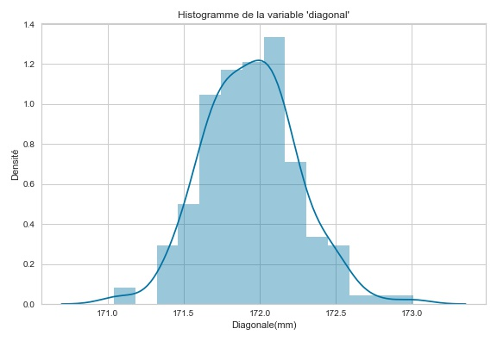
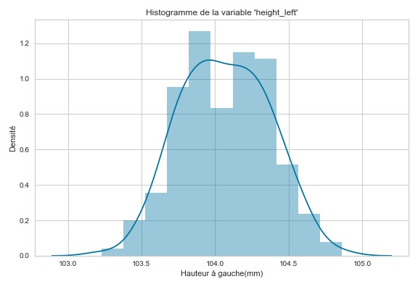
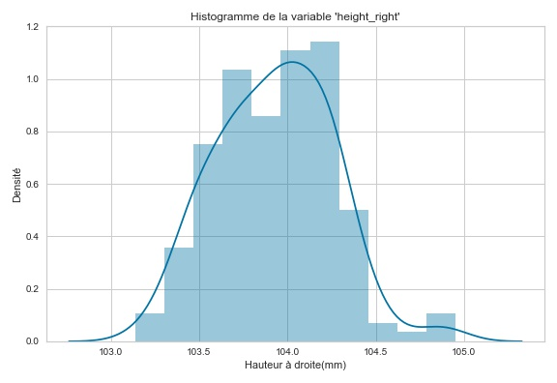
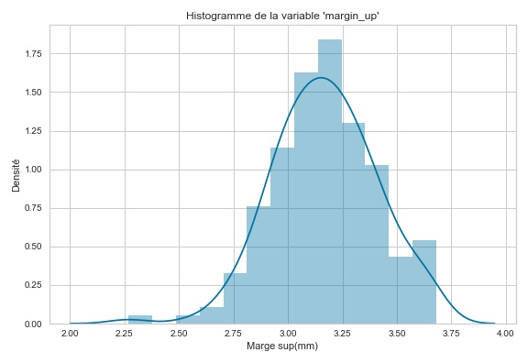
Data
Signification des variables
OpenClassrooms
Analyst
Headings
Introduction & Problématique
Analyse des données
Analyse en composantes principales
Algorithme Kmeans
Régression logistique
Conclusion
Les variables diagonal, height_left, height_right et margin_up suivent une distribution normale.
7
Notes:
et puis on a essayé d’observer la distribution ou la répartition de chaque variable donc on a tracé les histogrammes de nos différents variables et dans ce slide on a regroupé les variables qui se comportent similaire donc on remarque que les variables margin_up,height left, height right, diagonal ont une grosse ressemblance tel qu'elles suivent une distribution normale mais c’est pas toute

Slide 8
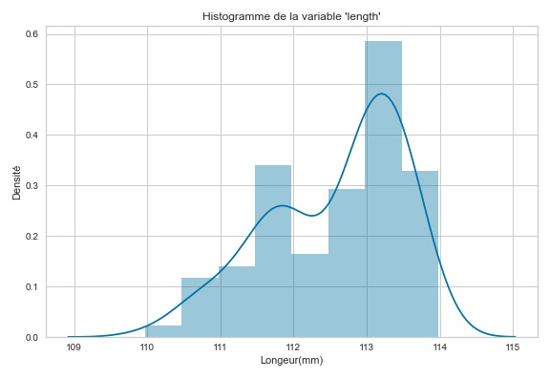
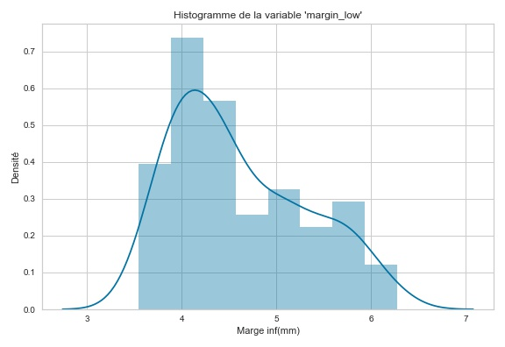
Data
Signification des variables
OpenClassrooms
Analyst
Headings
Introduction & Problématique
Analyse des données
Analyse en composantes principales
Algorithme Kmeans
Régression logistique
Conclusion
Les variables length et margin_low suivent des distributions asymétriques.
8
Notes:
les deux variables length et margin low ont des distributions asymétrique

Slide 9
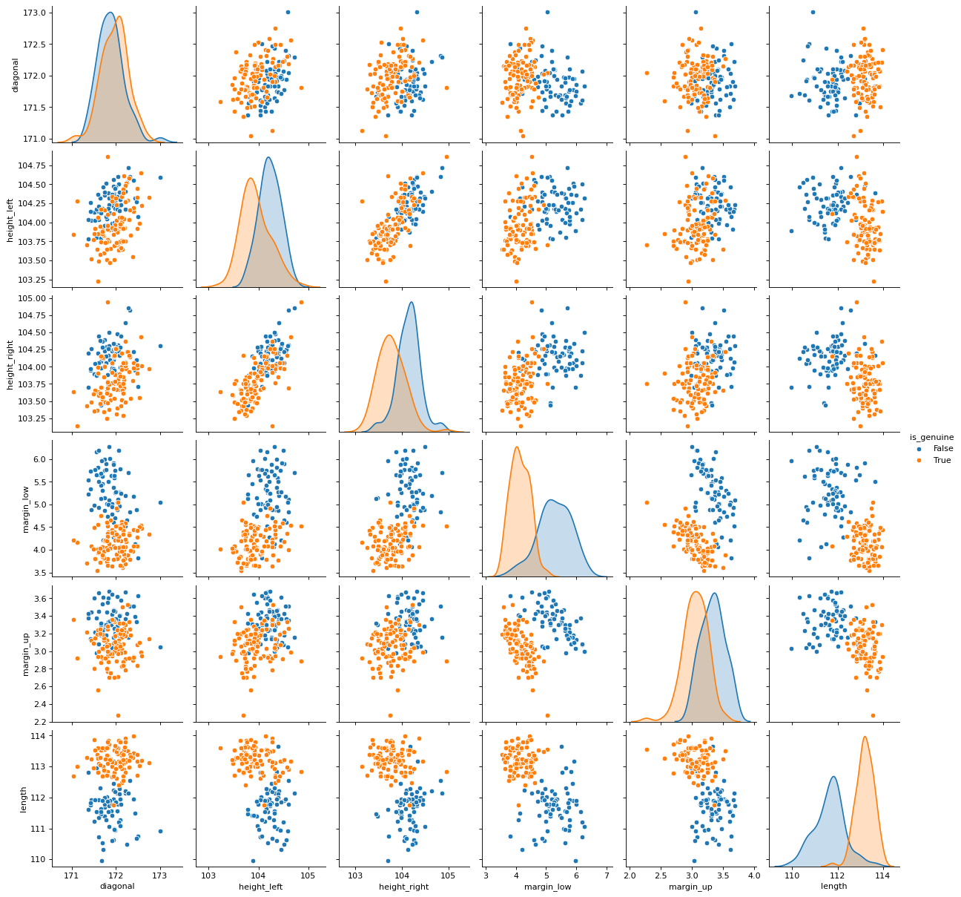
Data
OpenClassrooms
Analyse bivariée
Analyst
Headings
Introduction & Problématique
Analyse des données
Analyse en composantes principales
Algorithme Kmeans
Régression logistique
Conclusion
Les vrais billets sont généralement plus longs que les faux billets.
La marge entre le bord inférieur du billet et l’image de vrais billets est inférieur à celle des faux billets.
9
Notes:
ensuite on voulais observer les relations entre ces caractéristiques donc on a fait des graphiques par paire selon la nature des billets qui est notre objectif cad de voir variable après variable s’il y a une différence entre les vrais et les faux billets et la on remarque que les vrais billets sont généralement plus long que les faux billets et mm au niveau de la marge entre le bord inférieur du billet et l’image de vrais billets semble inférieur à celle des faux billets.

Slide 10
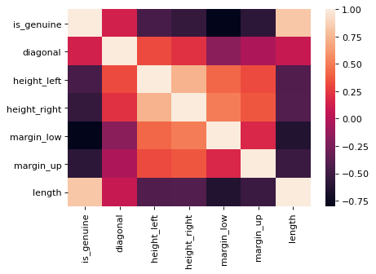
Data
OpenClassrooms
Analyse bivariée
Analyst
Headings
Introduction & Problématique
Analyse des données
Analyse en composantes principales
Algorithme Kmeans
Régression logistique
Conclusion
Forte corrélation positive entre is_genuine et length et entre height_left et height_right.
Forte corrélation négative entre is_genuine et margin_low et entre margin_low et length.
10
Notes:
et afin de comprendre de mieux possible nos données on a utilisé le heatmap qui montre les corrélations entre les variables donc plus la corrélation est proche de 1 plus les 2 var évolue positivement les une avec les autre donc on peut voir qu’il ya une forte corrélation négative entre les 2 var is_gennuine et margin low et entre margin low et length comme il ya aussi une forte corrélation possitive entre les 2 var length et is genuine et entre height_left et height_right.

Slide 11
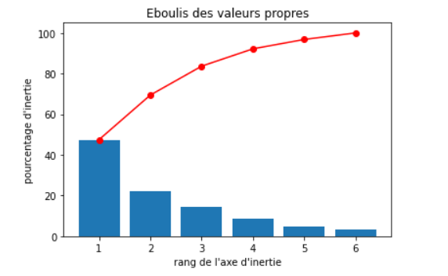
Data
OpenClassrooms
Analyse de l'éboulis des valeurs propres
Analyst
Headings
Introduction & Problématique
Analyse des données
Analyse en composantes principales
Algorithme Kmeans
Régression logistique
Conclusion
47.4 % de l’inertie totale sont associés à F1, et 22 % à F2, alors le premier plan factoriel représente 69.4 % de l’inertie totale.
11
Notes:
Dans le but de trouver un outil permettant de bien situer les billet selon leur nature et faciliter l’analyse, comme on a des variables quantitative on a eu recours à l’analyse en composante principale qui permet de réduire la dimension de notre dataset qui est de 6 variables tout en conservant les principales informations psq elle projette nos données sur des axes appelé composante principale en minimisant la distance entre nos points et leurs projections et de cette manière on réduit la dimension de notre dataset toute en préservant au maximum la variance de nos données donc pour trouver la dimension ou le nombre de composante dans quel on va projeter nos données on a essayé de visualiser le pourcentage de la variance totals de nos données sur chaque composante et la on a remarqué que les deux premiers composante explique exactement 69.4 % de la variance totales de nos données donc on peut dire que la dimension intrinsèque de notre ensemble de données est raisonnablement égale à 2 c’est pour ça on a transformé notre dataframe originale de 6 variables en une data frame de 2 variables.

Slide 12
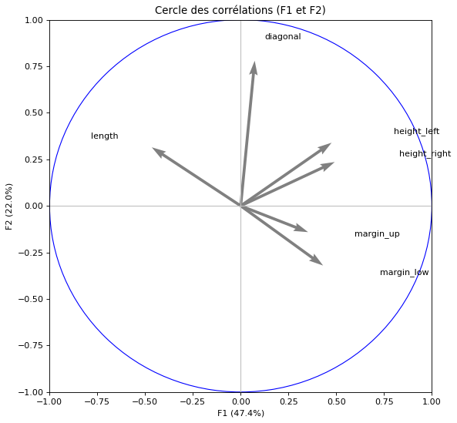
Data
OpenClassrooms
Représentation des variables par le cercle des corrélations
Analyst
Headings
Introduction & Problématique
Analyse des données
Analyse en composantes principales
Algorithme Kmeans
Régression logistique
Conclusion
Les variables height_left, height_right, margin_low, et length sont représentés par F1.
La variable diagonal est représentés par F2.
La variable margin_up n’est pas bien représenté ni par F1 ni par F2.
12
Notes:
avant de faire la projection des individus sur les deux axes on a essayé d’interpréter les deux axes f1 et f2 en utilisant le cercle des corrélations qui est la projection des variables sur le premier plan factoriel tel que l’axe des abscisses représente f1 et l’axe des ordonnées représente f2 il y a des flèches qui parte de centre leurs projections sur les deux axes représente le coefficient de corrélation entre les variables initials et les variables synthétiques f1 et f2 donc plus les variables sont corrélé plus qu’on peut dire qu’ils sont bien projeté donc les variables les plus corrélé à f1 on a height left height right margin up et margin up elles sont positivement corrélé à f1 et on trouve aussi la variable lenght qui est négativement corrélé a f1 et concernant f2 on a la diagonale la variable les plus corrélé.

Slide 13
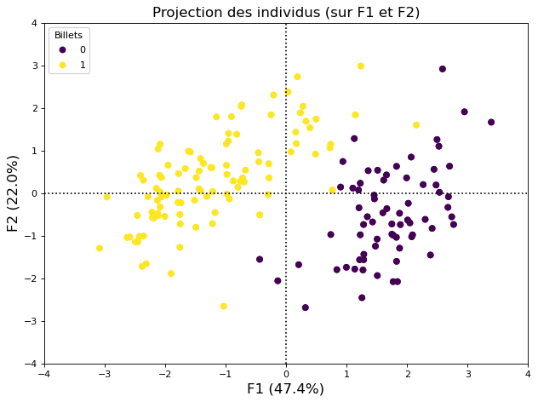
Data
OpenClassrooms
Représentation des individus par le premier plan factoriel
Analyst
Headings
Introduction & Problématique
Analyse des données
Analyse en composantes principales
Algorithme Kmeans
Régression logistique
Conclusion
une bonne répartition des billets selon leur nature sur F1 contrairement à F2.
13
Notes:
la on a fait la projection des billets sur le premier plan factoriel et comme on a déjà fait l’interprétation des deux composantes principales on peut différencier les billets qui ont une abscisse grande par rapport a ceux qui ont une petite donc qd on se déplace le long de l’axe des abscisses de gauche à droite on se déplace vers les billets qui ont la valeurs de f1 grande et pareil par rapport à F2 donc on constate que les faux billets ont une valeur grande de F1 par rapport au vrai billet et on note aussi qu'il y a une répartition aléatoire sur F2:

Slide 14
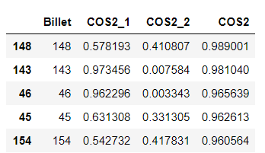
Data
OpenClassrooms
Analyse de la qualité de représentation des individus
Analyst
Headings
Introduction & Problématique
Analyse des données
Analyse en composantes principales
Algorithme Kmeans
Régression logistique
Conclusion
Les billets n° 148, 143, 46, 45 et 154 sont bien projetés sur le premier plan factoriel.
14
Notes:
c'était important d’analyser la qualité de représentation des individus pour voir les billets qui ont bien projeté sur le plan afin de pouvoir interpréter ses proximité que l’on visualise sur le plan donc la représentation est mesuré par le cos au carré de l’angle entre le vecteur qui part de centre qui va au nuage de l’individu et le vecteur de leur projection donc ce cosinus au carré est calculé axe par axe donc on voit que par exemple pour le billet n 143 le cos au carré avec la première dimension vaut 0.97 et avec la deuxième vaut 0.003 donc la qualité de projection sur le plan est 0.98 donc le cos au carré est proche de 1 cela signifie que l’ongle est très proche de 0 donc on peut dire que les billets 143, 46, 101, et 21 sont bien projté sur le plan.

Slide 15
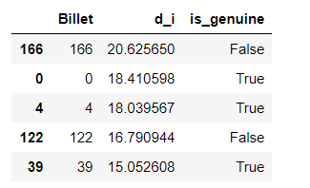
Data
OpenClassrooms
Analyse de la contribution des individus
Analyst
Headings
Introduction & Problématique
Analyse des données
Analyse en composantes principales
Algorithme Kmeans
Régression logistique
Conclusion
Les billets n° 166, 0, 4, 122 et 39 sont les billets qui se démarquent le plus des autres.
15
Notes:
et pour enrichir l'interprétation on a calculé la contribution des individus qui est la coordonné au carré de l’individu donc les individus qui ont une forte coordonné c’est eux qui contribuent le plus dans notre cas on a les billets n 166,0, 4 122 et 39 sont eux qui contribuent le plus sur la construction de premier plan factoriel. La contribution c'est la part de l'inertie qu'individu fournit à un axe factoriel. La somme des contributions de tous les individus projetés selon un axe est égal à l'inertie de l'axe

Slide 16
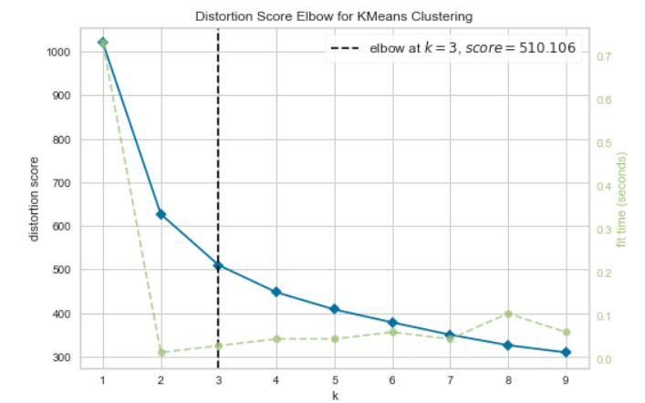
Data
OpenClassrooms
Identification du nombre de cluster
Analyst
Headings
Introduction & Problématique
Analyse des données
Analyse en composantes principales
Algorithme Kmeans
Régression logistique
Conclusion
le nombre optimal de clusters est de 3.
16
Notes:
(dans le but de développer un modèle pour détecter les faux billets )notre objectif est de regrouper les billets selon les caractéristiques géométrique en différents custer similaire donc on a utilisé un algorithme de clustering de type kmeans tel que le principe de cette méthode est de placer d’abord les centroïdes au hasard et puis il affecte chaque point au cluster de centroïde le plus proche ensuite il déplace chaque centroïde au milieu de son cluster et il recommence jusqu’à le centroïdes convergent vers une position d'équilibre et pour choisir le bon nombre des clusters on a appliqué la méthode de coude qui consiste à tracer l’évolution de la variance intra classe en fonction du nombre de clusters et de détecter dans ce graphique une zone de coude et cette zone nous indique le nombre de cluster optimal (celui qui nous permet de réduire au maximum la variance intraclasse tout en conservant un nbr raisonnable de cluster ) dans notre cas le nombre optimal de cluster est 3.

Slide 17
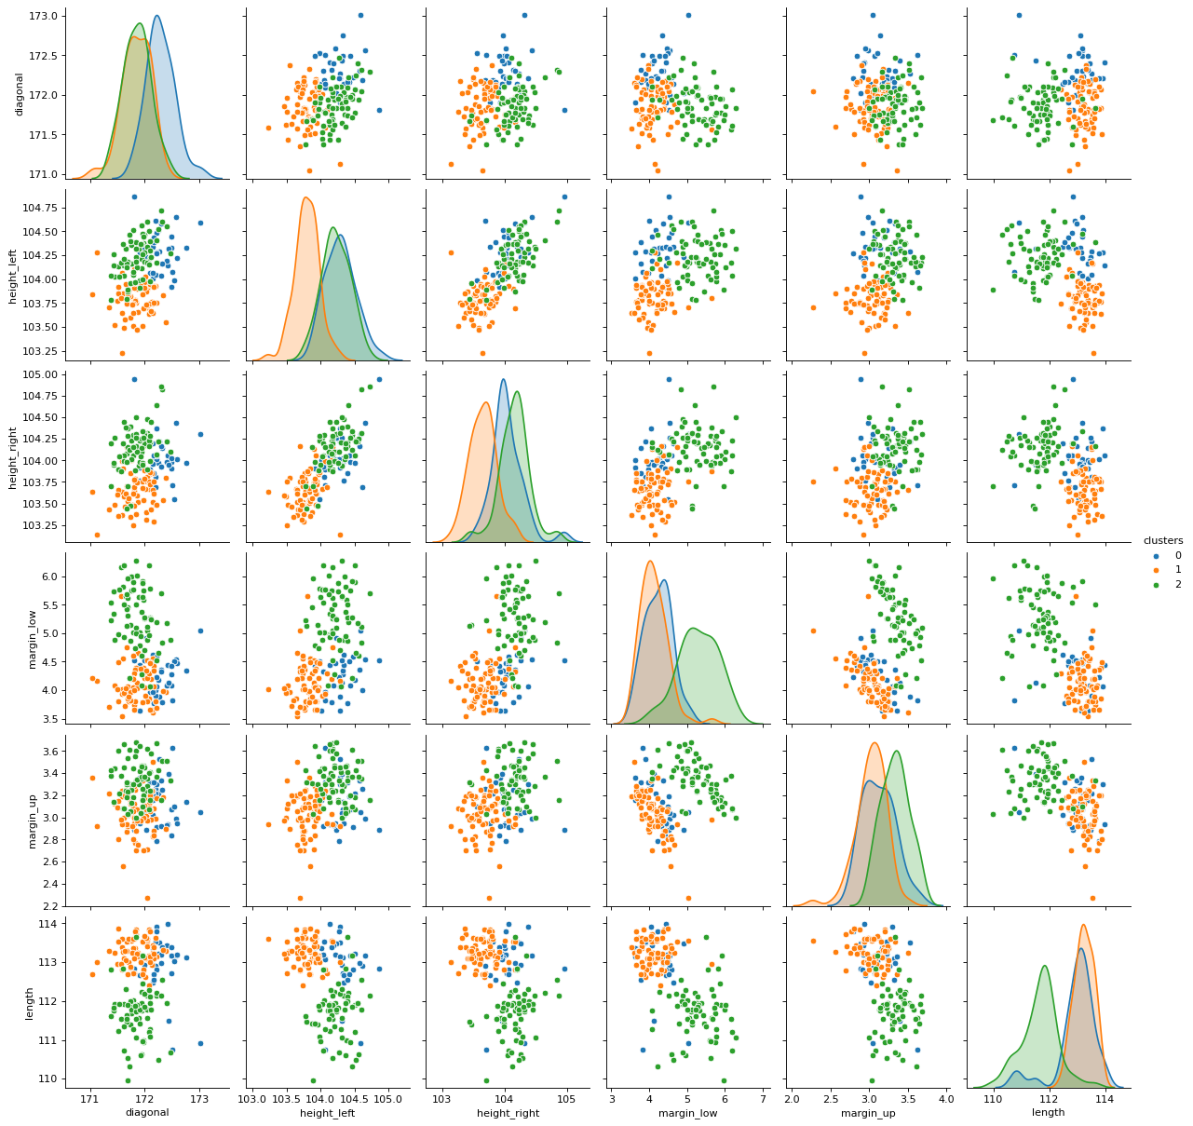
Data
OpenClassrooms
Analyst
Headings
Introduction & Problématique
Analyse des données
Analyse en composantes principales
Algorithme Kmeans
Régression logistique
Conclusion
Les variables “length” , “margin_low”, “diagonal” et “height_left” ont un impact significatif sur la distinction des clusters.
17
Notes:
la on a mis ce graphique pour savoir qd les variables sont prises de manière individuelle lesquels ont plus d’impact sur la séparabilité des clusters donc on peut voir que sur la variables diagonal les deux clusters 1 et 2 ne se distingue pas trop contrairement au cluster 0 on a aussi la variable height_left a un impact sur la distinction de cluster 1 par rapport aux clusters 0 et 2 et les deux variables length et margin low ont joué un rôle important sur la séparabilité de cluster 2 par rapport aux clusters 0 et 1.

Slide 18
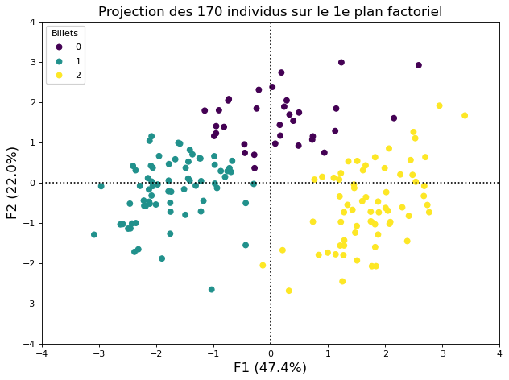
Data
OpenClassrooms
Représentation des individus par le premier plan factoriel
Analyst
Headings
Introduction & Problématique
Analyse des données
Analyse en composantes principales
Algorithme Kmeans
Régression logistique
Conclusion
L’algorithme kmeans a bien classé les billets.
18
Notes:
ensuite on a essayé de visualiser les trois clusters sur le premier plan factoriel pour qu’on puisse faire la comparaison entre la classification initiale psq notre dataset est déjà classé on a des faux et des vrais billets et la classification qui résultent de l'algorithme k_means donc le résultat obtenu c’est trois clusters cela signifie que les groupes qui ont été créé par le k_means ne sont pas suffisant adapté à notre problème pour pouvoir classifier les vrais et les faux billets

Slide 19
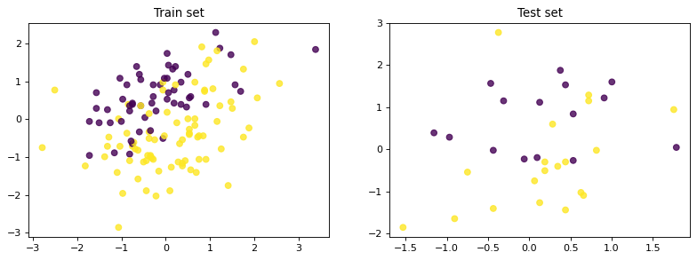
Data
OpenClassrooms
Division de données
Analyst
Headings
Introduction & Problématique
Analyse des données
Analyse en composantes principales
Algorithme Kmeans
Régression logistique
Conclusion
80% des données pour entraîner le modèle et le reste pour évaluer la performance de ce modèle.
19
Notes:
c’est pour ça on a utilisé une méthode de classification supervisé qui est le knn qui est de principe de classifier les données par rapports à la classification de voisin le plus proche mais avant l'utiliser il faut d’abord diviser notre jeu de données en 2 partie donc on a pris 80% des données comme données d'entraînement et 20% de données comme données de test pour qu’on puisse évaluer la performance de notre modèle pour faire la division aléatoirement on a utilisé la fonction train test split

Slide 20

Data
Evaluation de la performance du modèle
OpenClassrooms
Analyst
Headings
La matrice de confusion:
Introduction & Problématique
Analyse des données
Analyse en composantes principales
Algorithme Kmeans
Régression logistique
Conclusion
20
Notes:
ensuite on a appliqué la méthode KNN sur les données d'entraînement et puis on a essayé d'évaluer la qualité de modèle de classification obtenu donc on a créé une matrice de confusion qui montre les erreurs de classement donc la matrice nous sort 4 chiffres ici on est sur le nbr de billets qui étaient faux avec le modèle a prédit faux ici on est sur le nbr de billet qui est normalement faux mais le modèle a prédit vrai ici c’est le nbr de billets qui devrait être vrai mais le modèle a prédit faux et ici le nbr de billet qui était vrai et le modèle a prédit vrai donc on a 2 erreur de classification ça ce que nous permet de conclure que on aurait 94% de réussit avec ce modèle.à la fin on a créé une fonction qui permet de détecter la nature de billet avec ce modèle de classification.

Slide 21
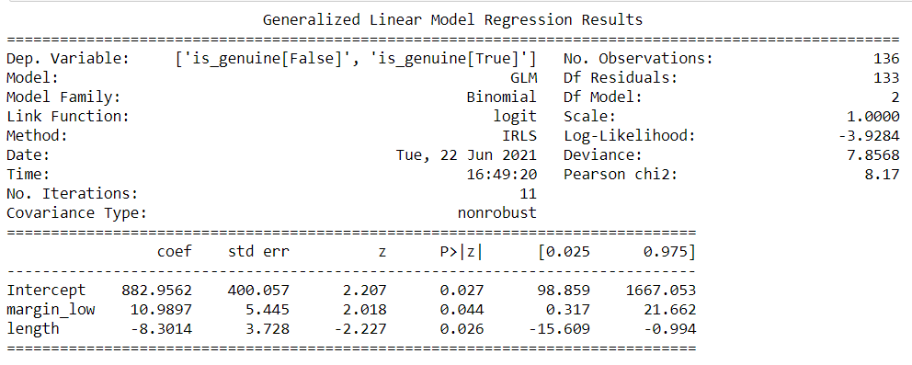

Data
OpenClassrooms
Estimation des paramètres
Analyst
Headings
Introduction & Problématique
Analyse des données
Analyse en composantes principales
Algorithme Kmeans
Régression logistique
Conclusion
Les variables “length” et “margin_low” sont importantes pour faire la prédiction .
L’équation de la régression logistique:
21
Notes:
afin de trouver un modèle le mieu adapté à notre base de données on a utilisé la régression logistique vue qu’on veut modéliser et classifier les billets ( var binaire) soit des vrais ou faux billets en fonction de ses caractéristique géométrique donc d'abord on a par L’estimation des paramètres du modèle avec la méthode du maximum de vraisemblance et puis on a réalisé un test pour vérifier si paramètres estimé des différents variables sont significativement différents de zéro psq si le coefficient ll est proche de zéro ça veut dire que la variable c’est pas vraiment utile pour prédir donc on a mis un seuil de significativité alpha qui est 0.05 et la on a trouvé que les variables length et margin low sont importantes pour une prédiction
c’est facile de savoir comment le modèle va faire la prédiction donc il faut juste regarder les coefficients des différents variables

Slide 22
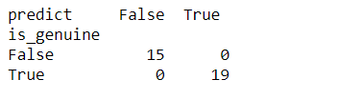


Data
OpenClassrooms
Evaluation de la performance du modèle
Analyst
Headings
La matrice de confusion:
Introduction & Problématique
Analyse des données
Analyse en composantes principales
Algorithme Kmeans
Régression logistique
Conclusion
.
22
Notes:
la on a essayé d'évaluer la qualité de modèle on a créé une matrice de confusion et la on a trouvé 0 erreur de classification pour les données de test donc ce modèle est adapté à notre problème puis on a créé un programme capable d'effectuer une prédiction sur un billet cad de déterminer s’il s’agit d’un vrai ou d’un faux billet

Slide 23
Data
OpenClassrooms
Analyst
Headings
Introduction & Problématique
Analyse des données
Analyse en composantes principales
Algorithme Kmeans
Régression logistique
Conclusion
23
Notes:
à la fin on peut conclure que le modèle de la régression logistique est mieu adapté à notre problème donc on a pas besoin d’avoir des modèles plutôt complexes

